Slide 1
Экологический сквер Общественной палаты города Волгодонска
Ростовская область,
город Волгодонск

Slide 2
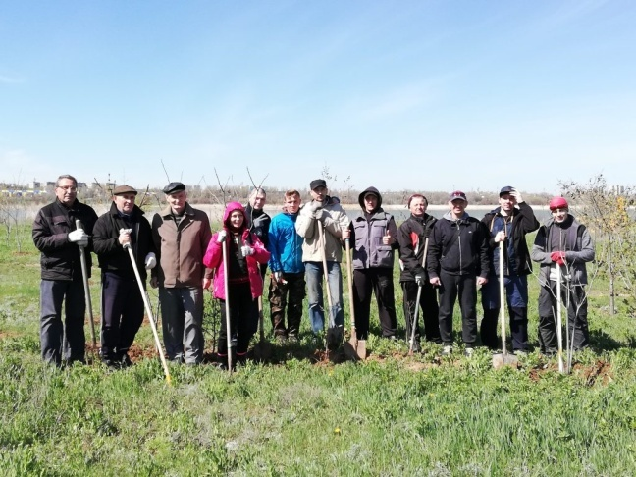
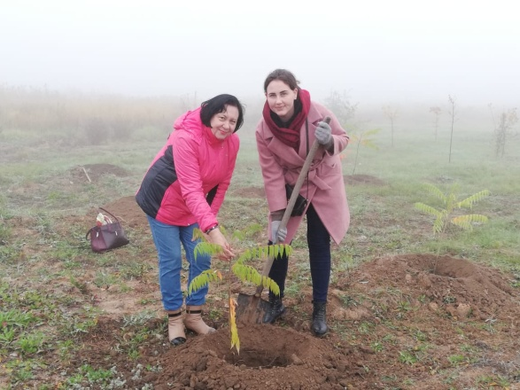
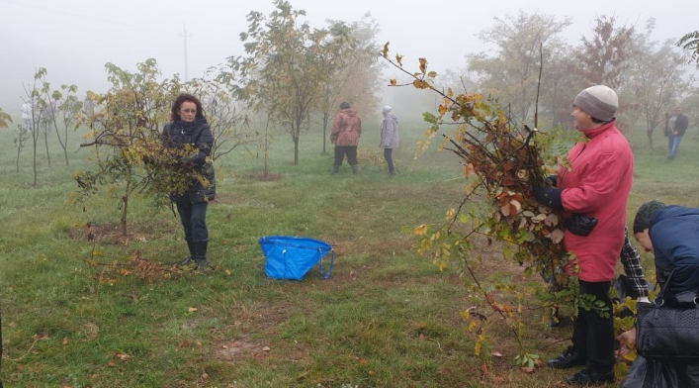
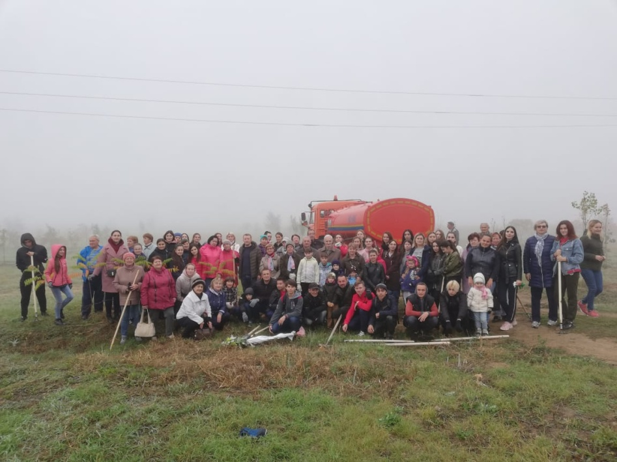
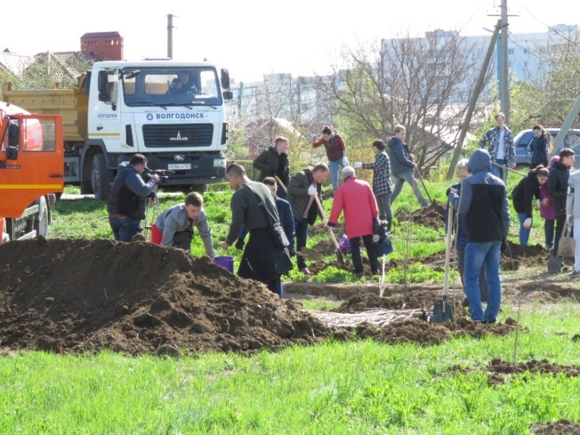
Экологический сквер Общественной палаты города Волгодонска
Благоустройство экологического сквера
Ежегодно Общественной палатой города Волгодонска проводятся Дни древонасаждений, субботники при поддержке Администрации города Волгодонска

Slide 3
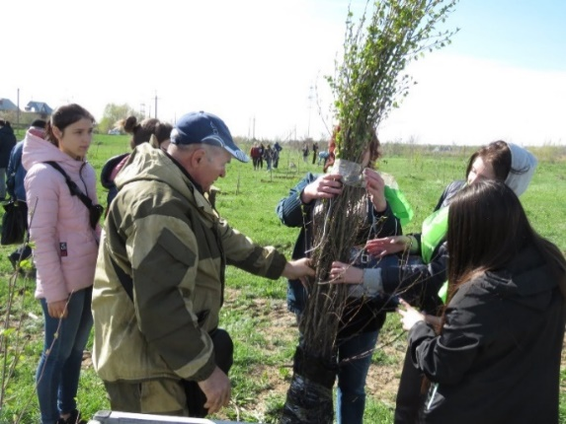
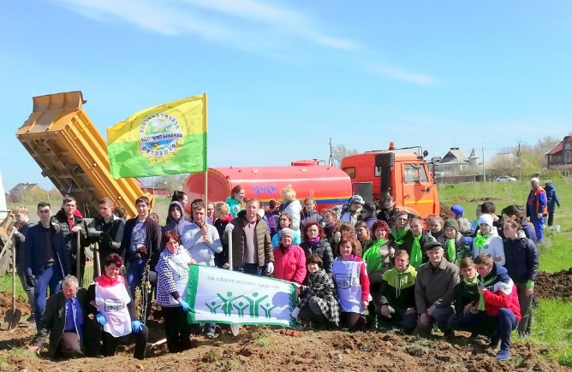
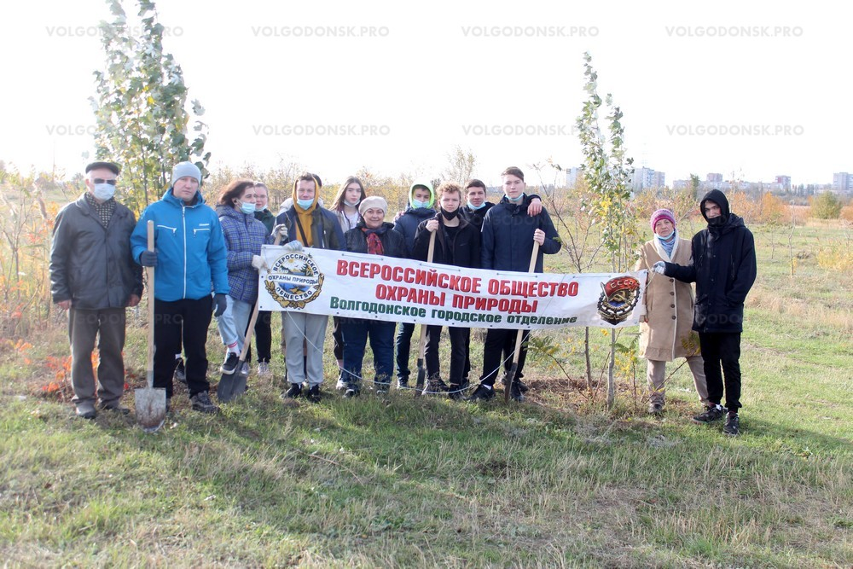
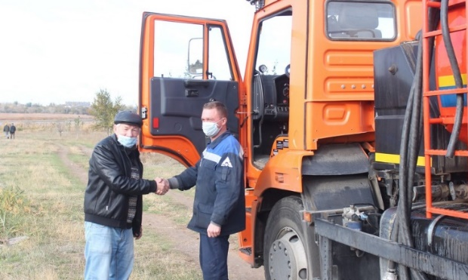
Экологический сквер Общественной палаты города Волгодонска

Slide 4

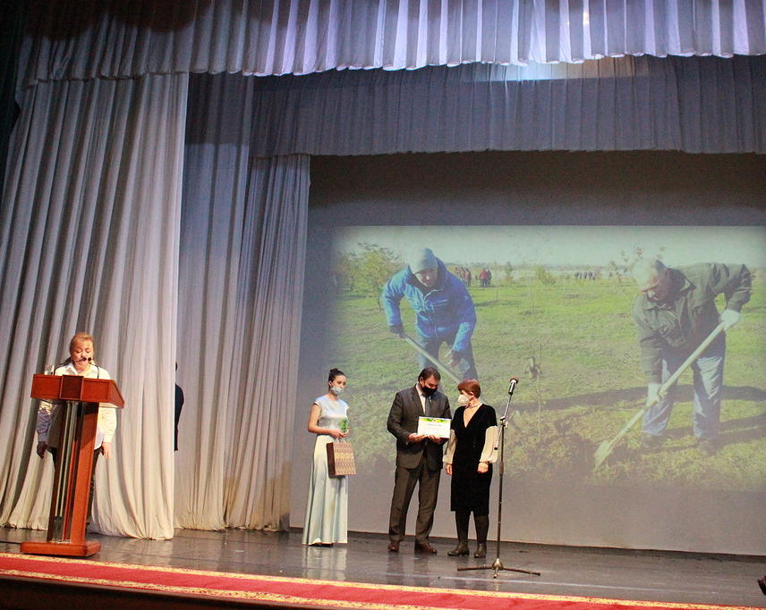
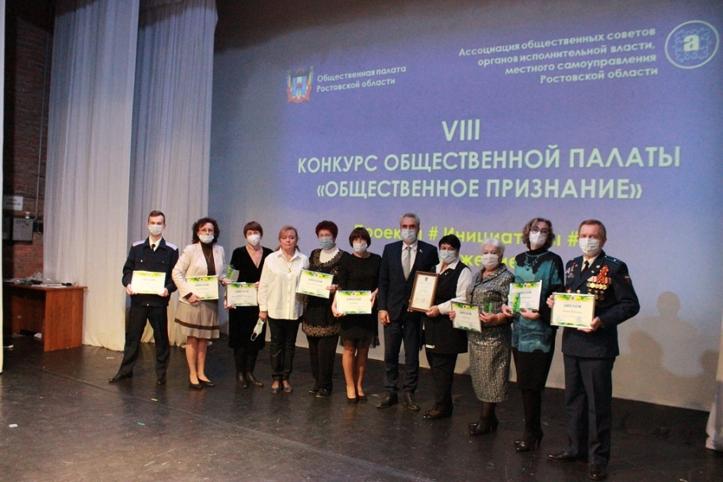
Экологический сквер Общественной палаты города Волгодонска
В 2020 году проект «Экологический сквер Общественной палаты города Волгодонска» стал победителем VIII конкурса «Общественное признание», проводимого Общественной палатой Ростовской области

Slide 5
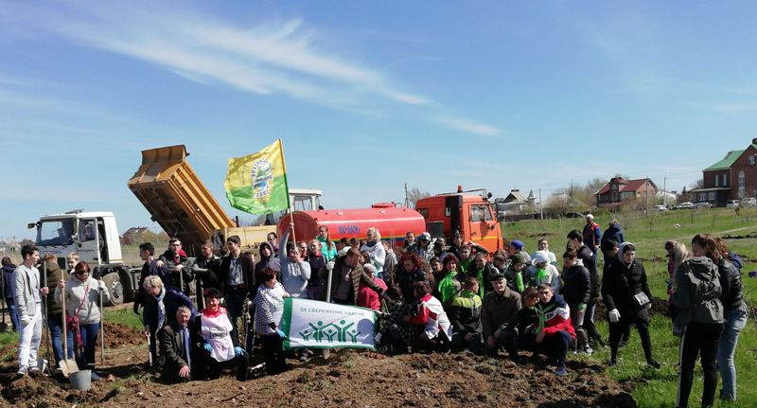
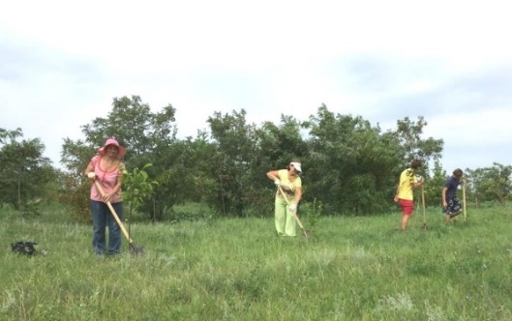

Экологический сквер Общественной палаты города Волгодонска
Проект по благоустройству экологического сквера Общественной палаты города Волгодонска выиграл
в рамках Губернаторского проекта «СДЕЛАЕМ ВМЕСТЕ» в 2021 году
Объем средств:
Областной бюджет – 1 931,40 тыс. руб.
Местный бюджет – 504,37 тыс. руб.
Средства физических лиц –
6,00 тыс. руб.
Средства юридических лиц –
130,00 тыс. руб.

Slide 6
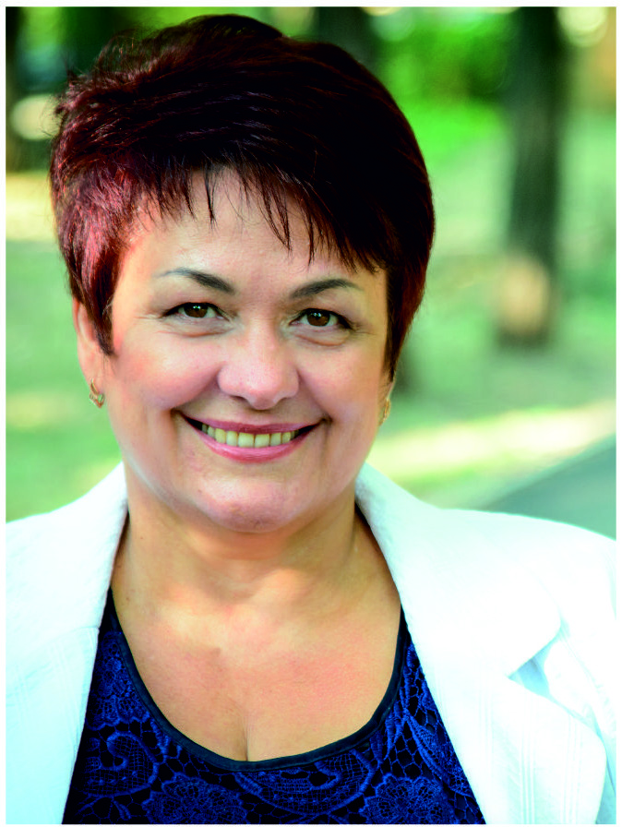
Экологический сквер Общественной палаты города Волгодонска
Лидер практики:
Людмила Гарриевна Ткаченко –
председатель Общественной палаты города Волгодонска

Slide 7
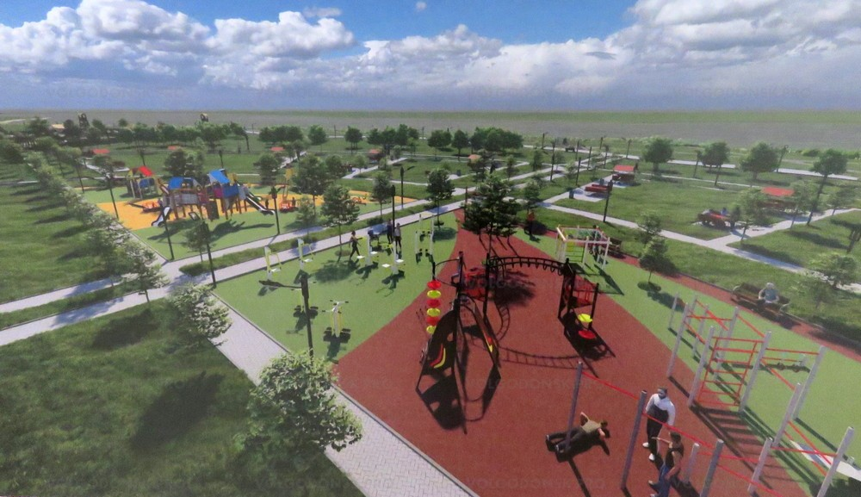
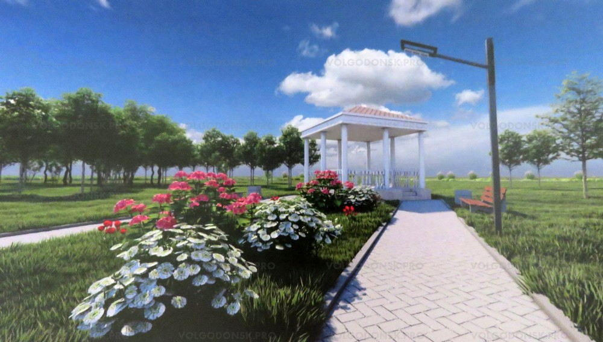
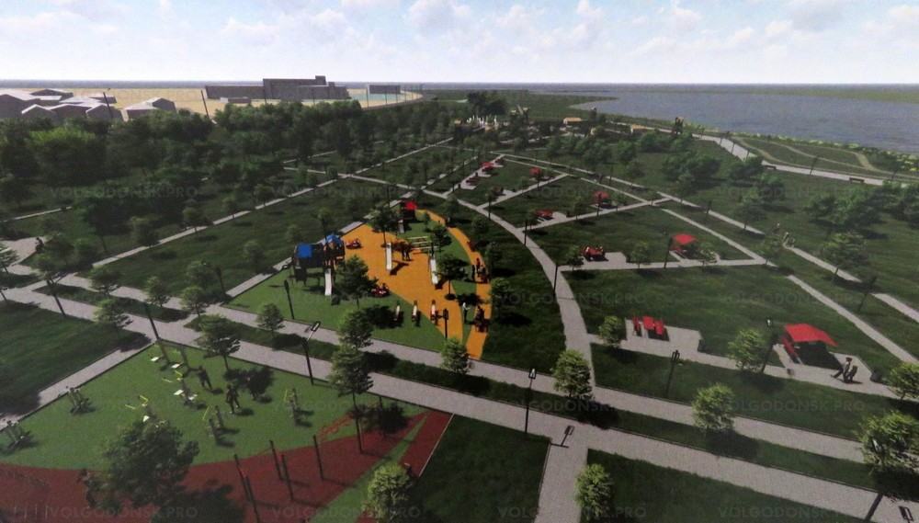
Экологический сквер Общественной палаты города Волгодонска
Перспективы развития практики
в 2021 году на заседании координационного совета Общественной палаты города Волгодонска были представлены два дизайн-проекта предполагаемого обустройства экологического сквера Общественной палаты города Волгодонска на берегу Сухо-Соленовского залива

